Slide 1
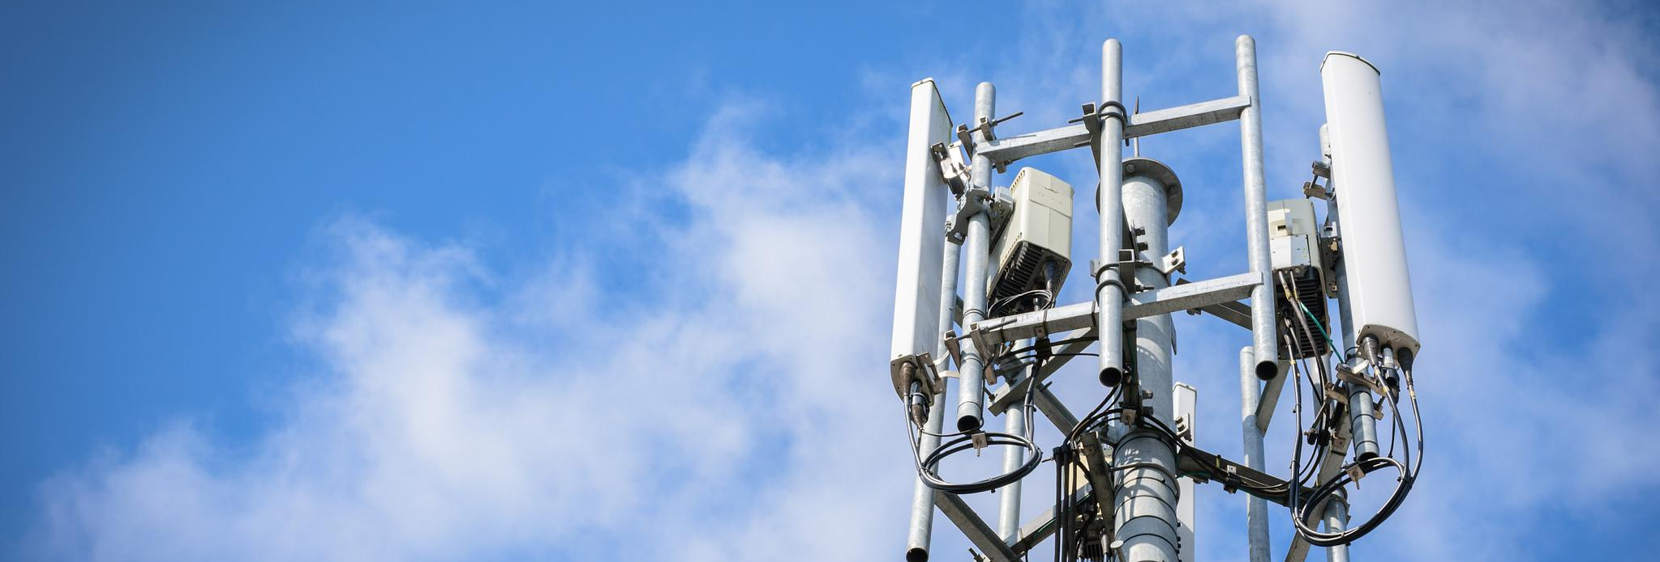
基于深度学习的无线电识别系统
可行性研究报告
2024年3月15日

Slide 2
目 录
CONTENTS
0
1
基本介绍
0
5
0
2
0
6
0
3
0
7
0
4
0
8

Slide 3

01
项目介绍

Slide 4
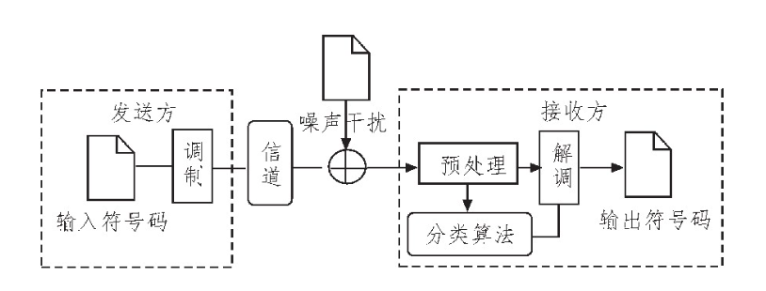

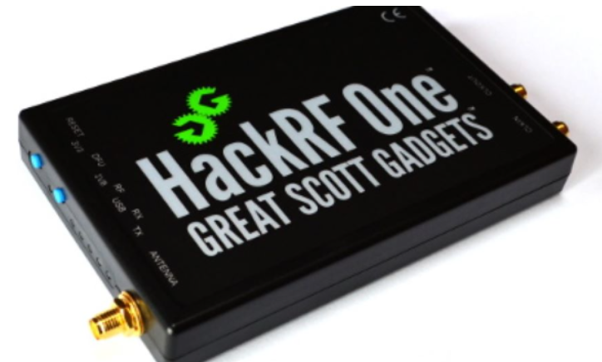
前言
在无线通信中，为适应复杂恶劣的信道环境，发射端需要对基带信号采用多样的调制方式，接收端则通过对不同的调制信号进行解调、解码，从而恢复出原始数据流。然而在非协作通信系统中，由于信号所采用的调制方式并未事先约定，使得接收端需要在缺乏先验知识的情况下对信号进行处理。在此背景下，自动识别技术应运而生，解决了接收端无法获取信号参数时对不同调制样式的识别问题。
接收与数据预处理：Hackrf One开发板部署GNU radio无线电软件平台
分类算法与模型部署：通用pc机
Jetson开发板
无线电识别系统的基本模型

Slide 5
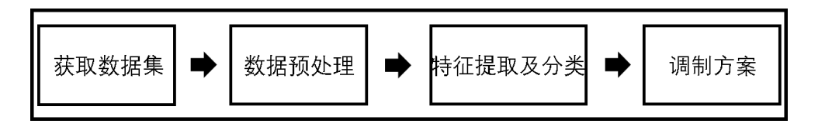
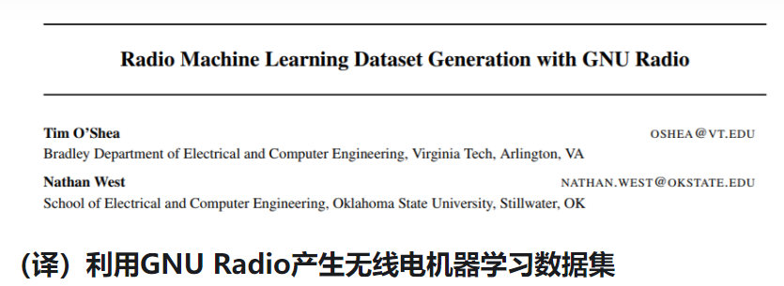
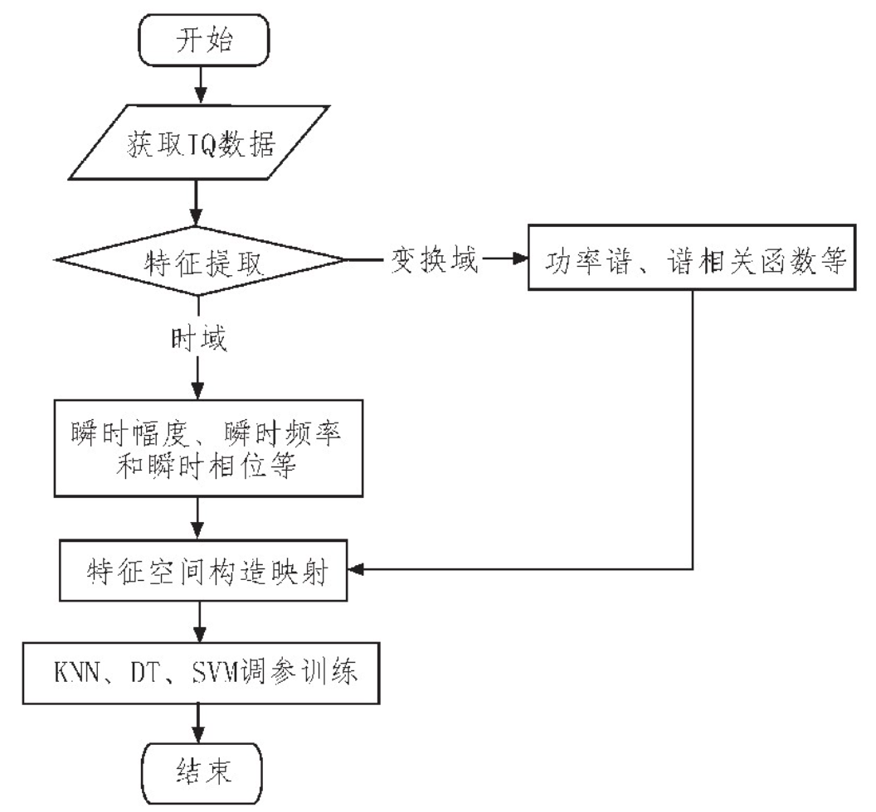
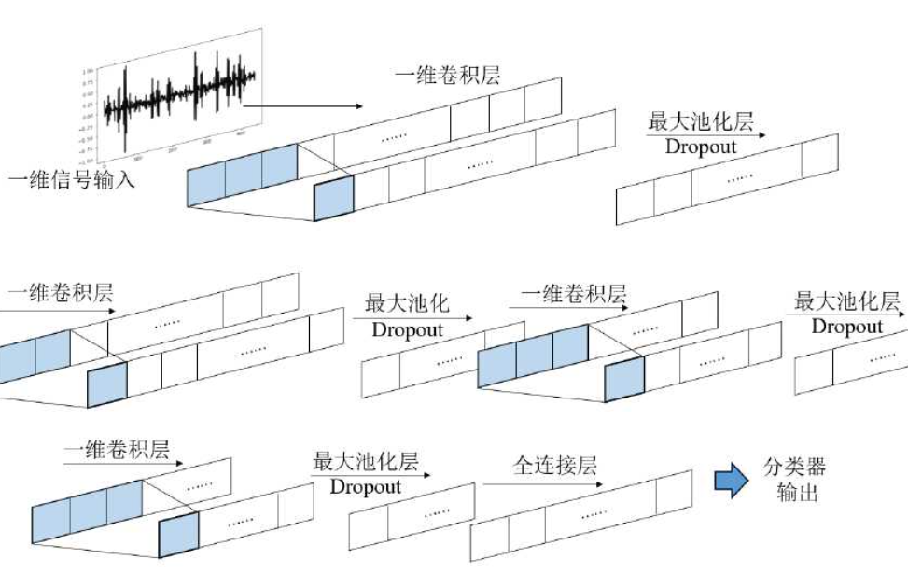
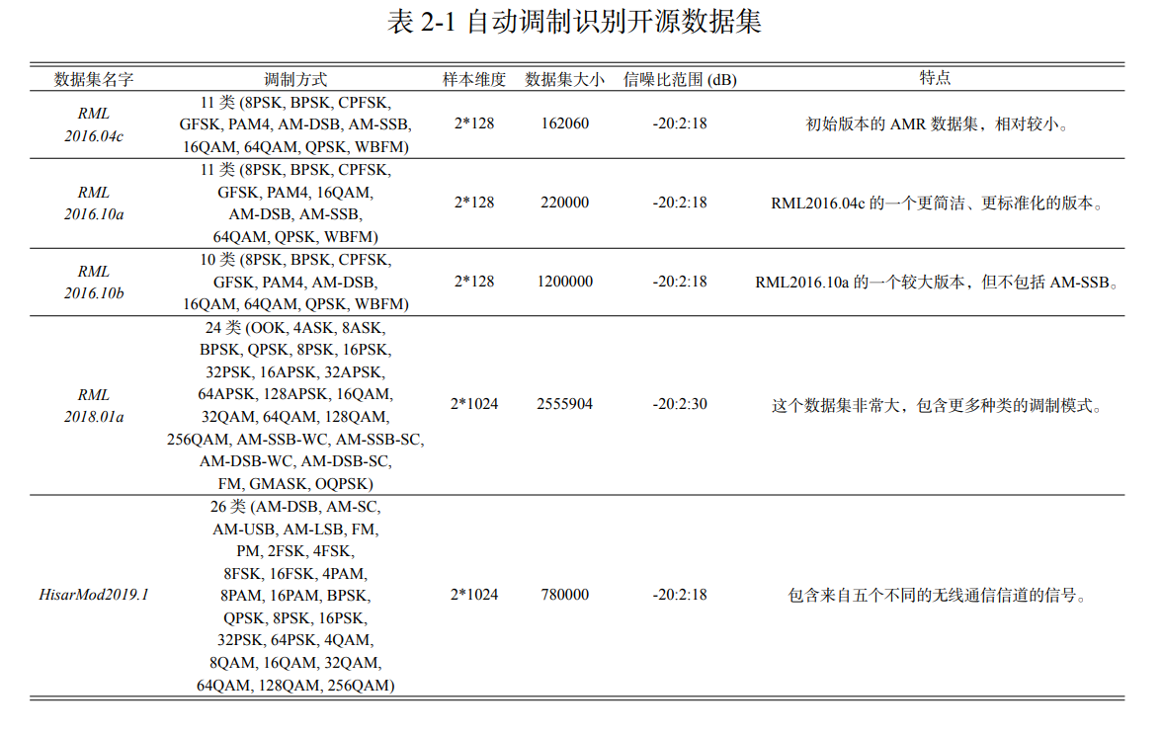
技术介绍（以常见的调制识别为例）
信号的调制识别模型获取流程图
1.有现成的数据集
2.相对于传统机器学习，选择卷积神经网络自动提取不同调制类别
传统机器学习
卷积神经网络
特点：
人工提取特征间接丢失了原始数据的一些信息
特点：
避免基于经验的人工特征提取，提高复杂电磁环境下无线电信号的识别能力

